Slide 1

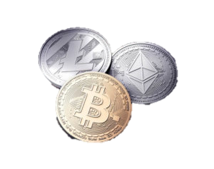
14º Congresso Brasileiro de Sistemas
Prof. Msc Leonardo A Alves

Slide 2
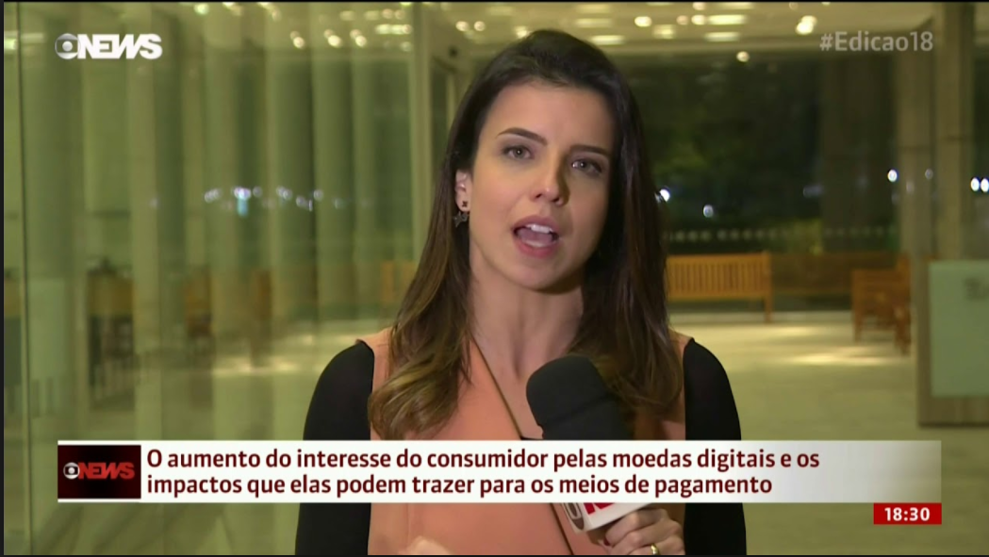

Slide 3
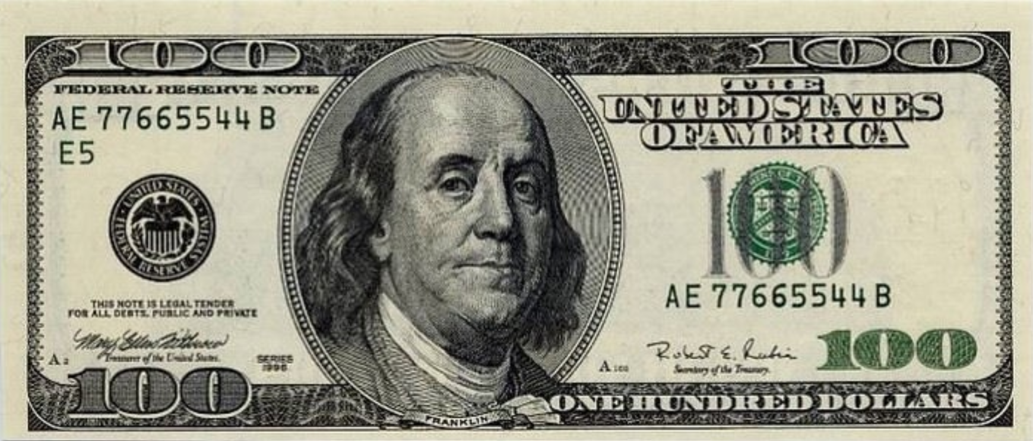

Slide 4
Nota promissória
This note is Legal tender
For all debts, public and private

Slide 5
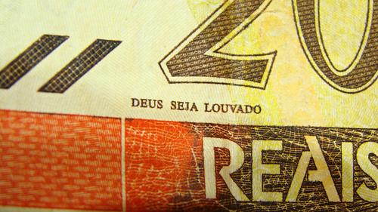
Nota promissória
This note is Legal tender
For all debts, public and private

Slide 6
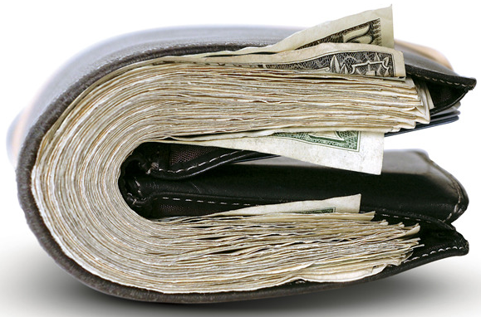

1920

Slide 7

1920

Slide 8
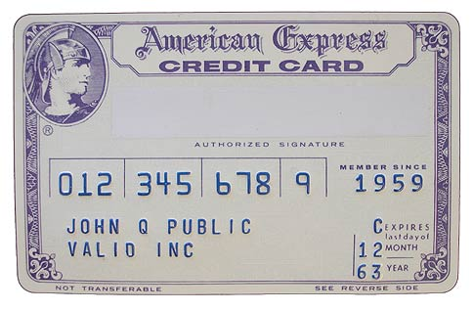
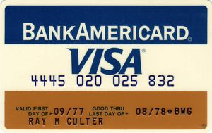
1920

Slide 9
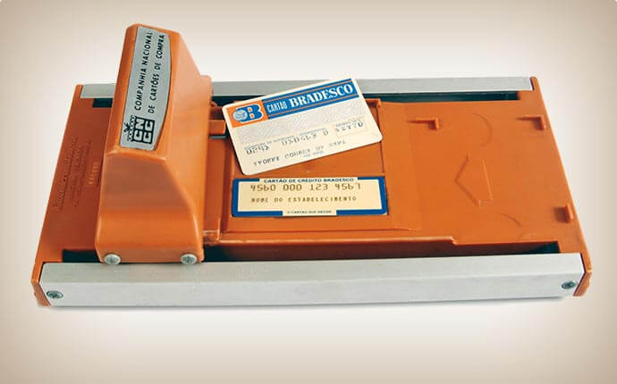
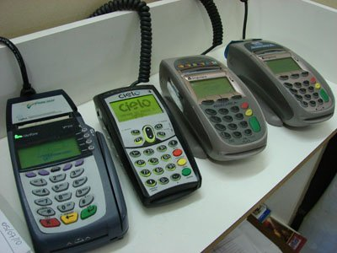

Slide 10
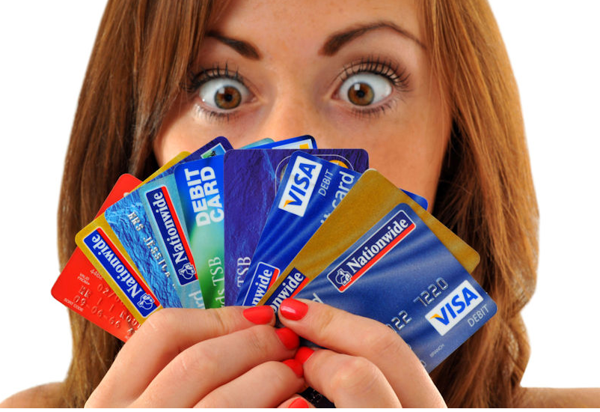

Slide 11
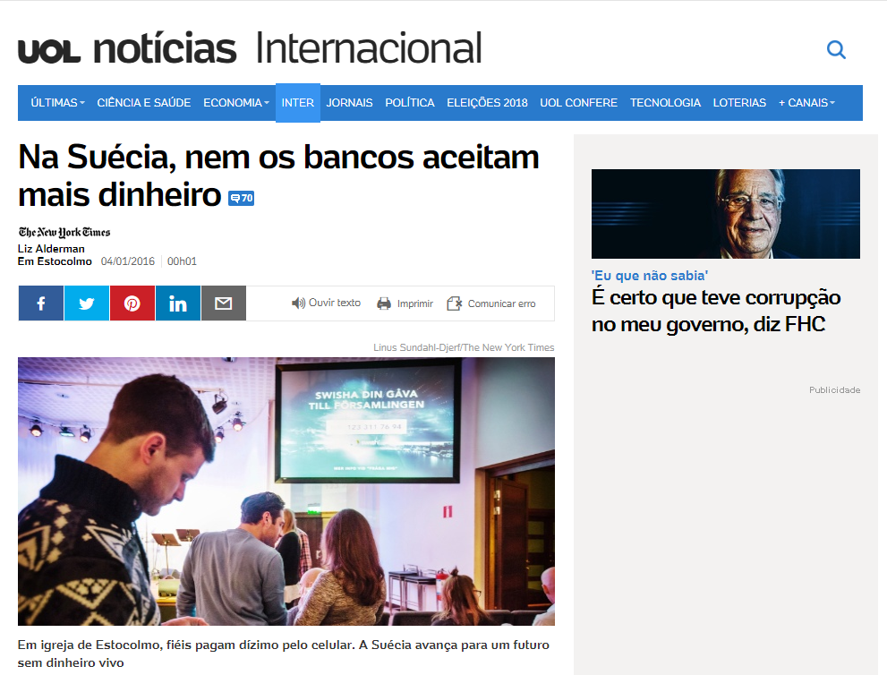

Slide 12
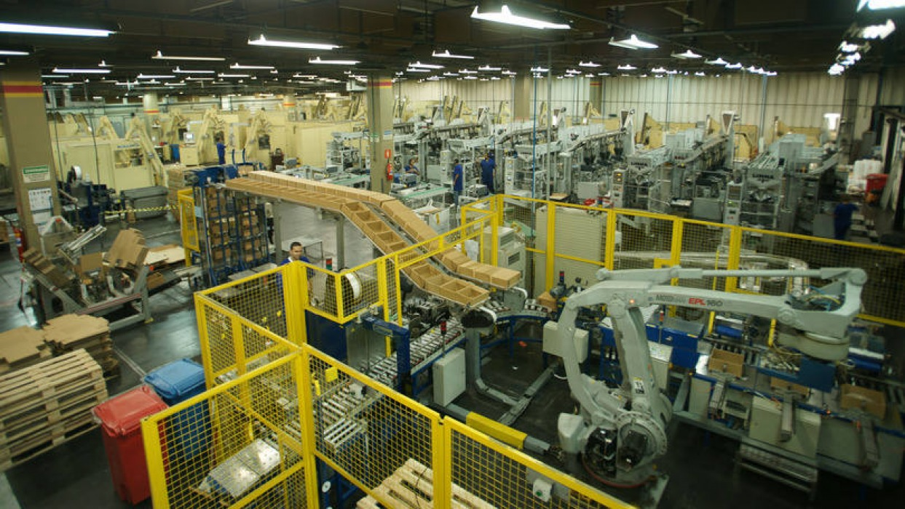

Slide 13

Servidores banco do Brasil

Slide 14
Menos de 30%do
dinheiro está em papel
Servidores banco do Brasil

Slide 15

O dinheiro digital

Slide 16

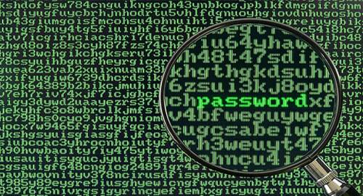
Uma criptomoeda é um meio de troca que se utiliza da tecnologia de blockchain e da criptografia para assegurar a validade das transações e a criação de novas unidades da moeda.

Slide 17
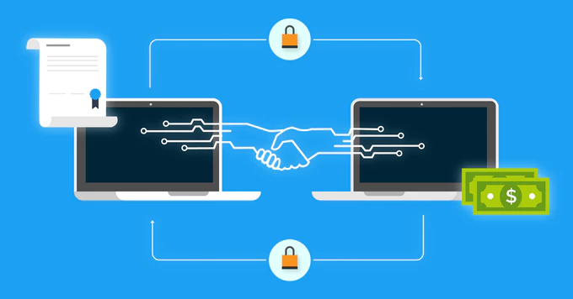

Slide 18


Slide 19



Slide 20
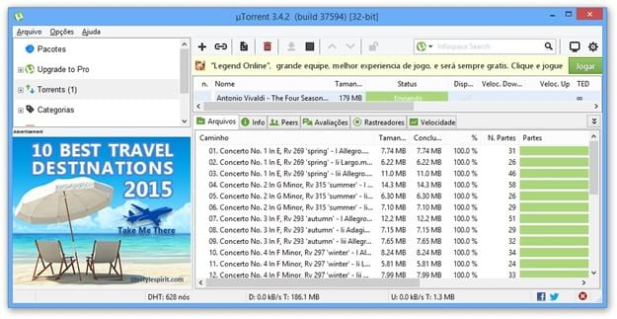

Slide 21
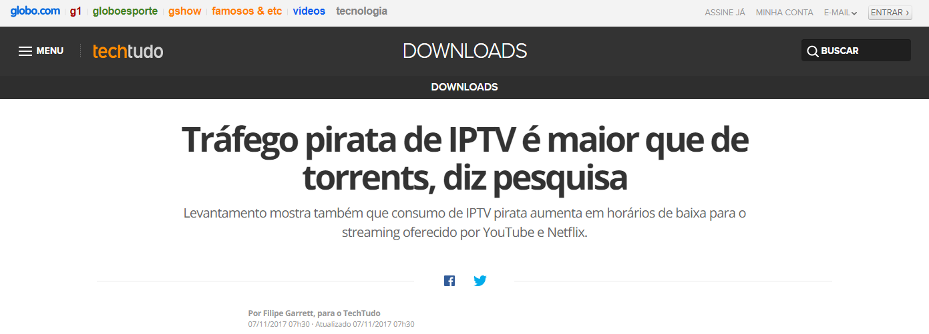

Slide 22
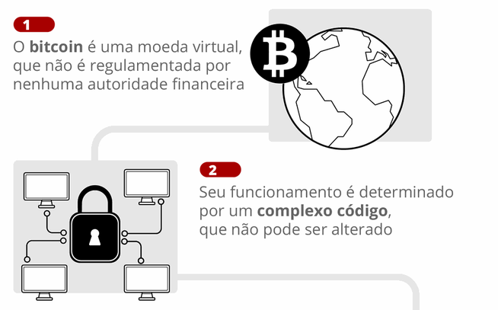

Slide 23
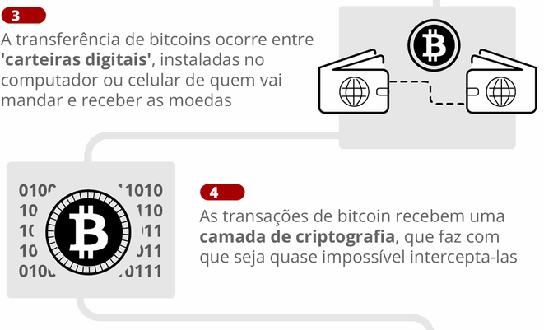

Slide 24
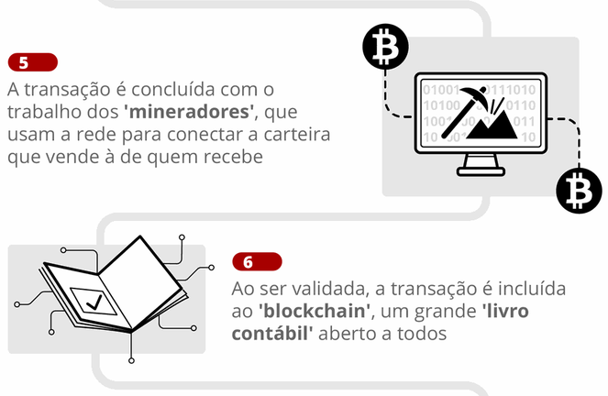

Slide 25
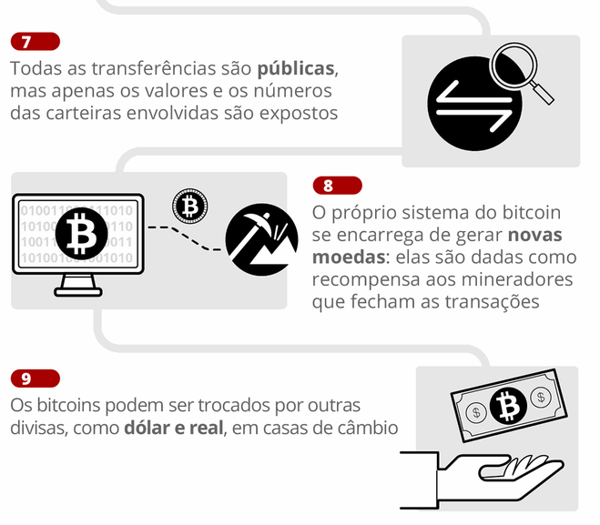

Slide 26

Mercado

Slide 27
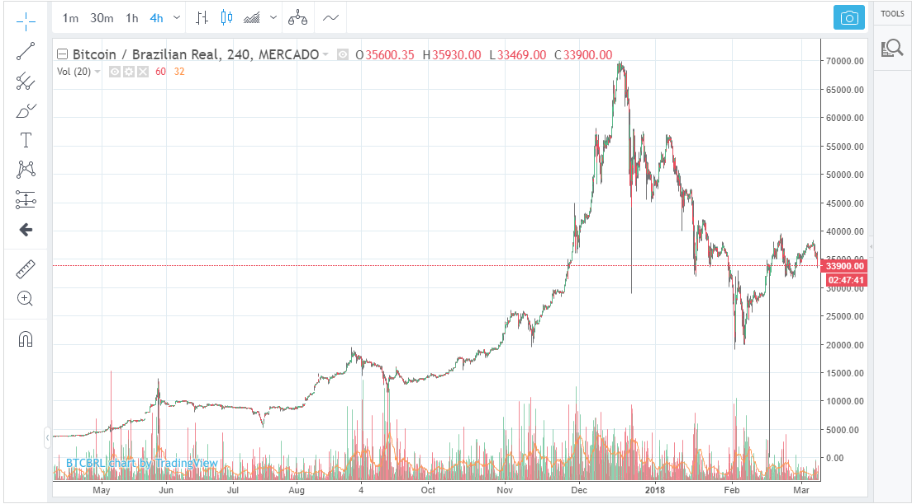

Slide 28
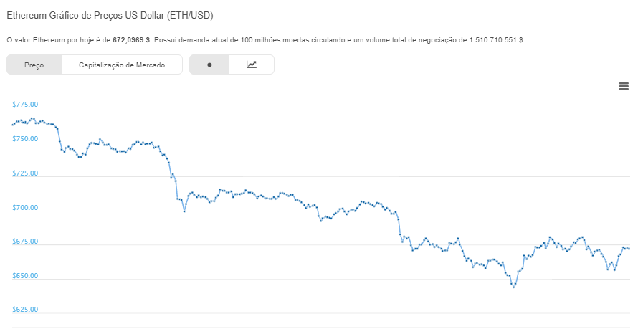

Slide 29
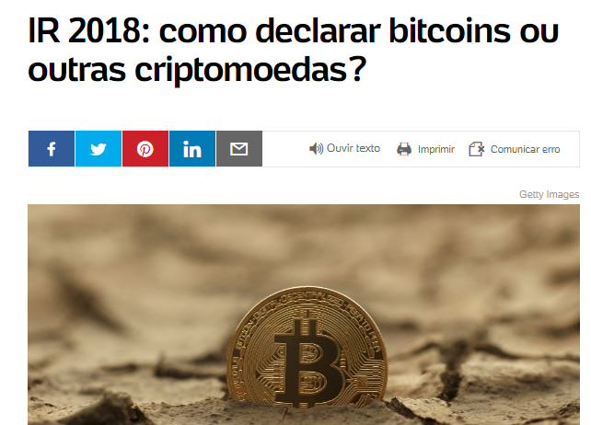

Slide 30
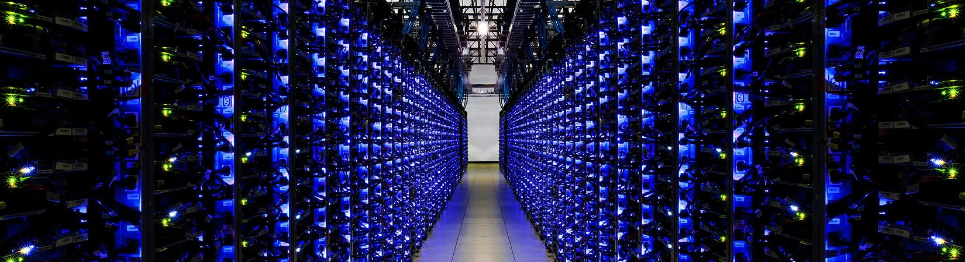
Mineradora de criptomoedas
China

Slide 31
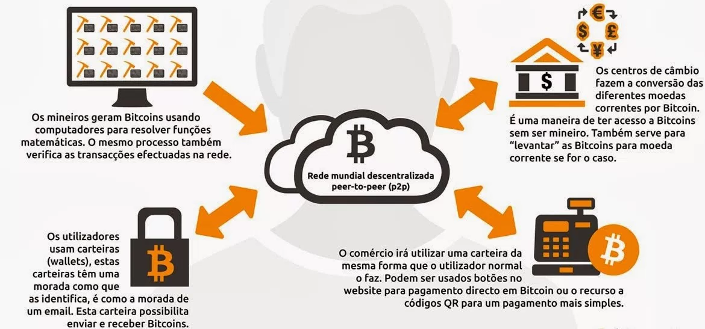
Como conseguir moeda virtual?

Slide 32
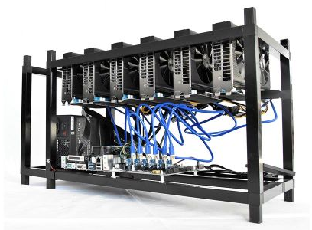
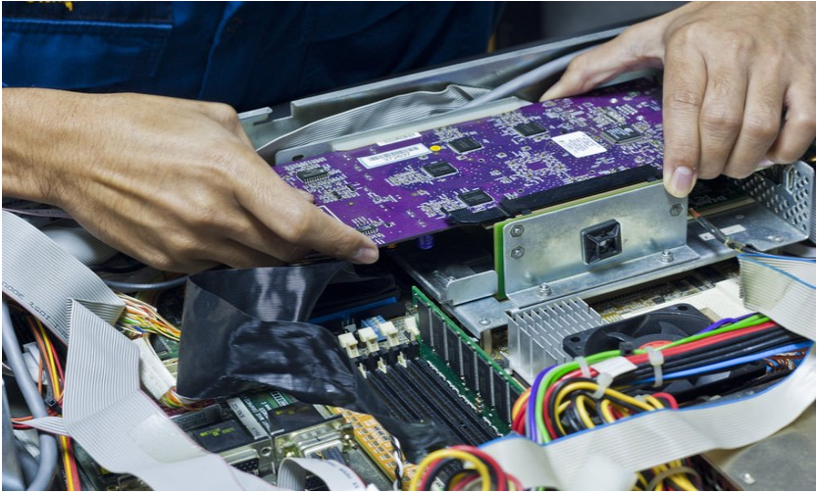
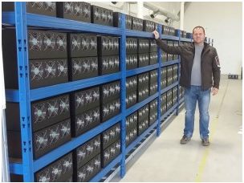

Slide 33
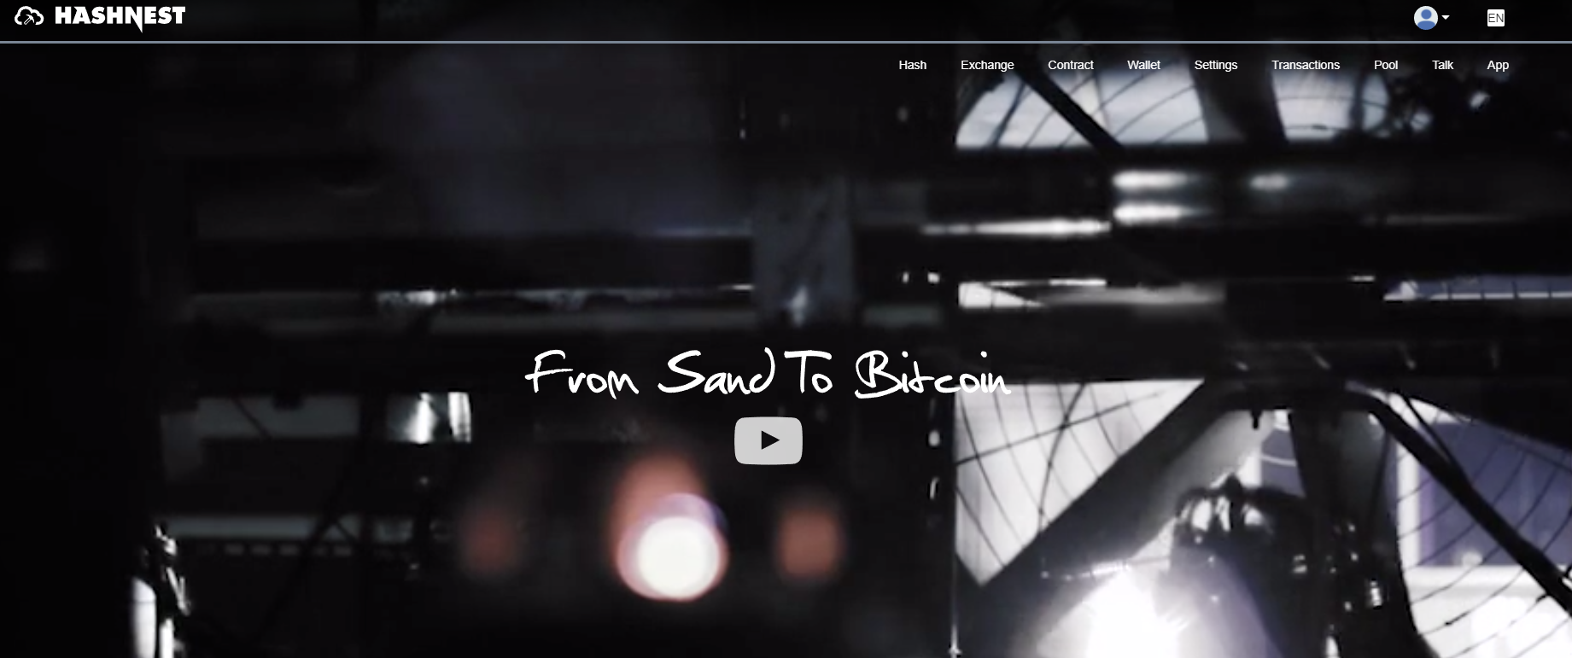

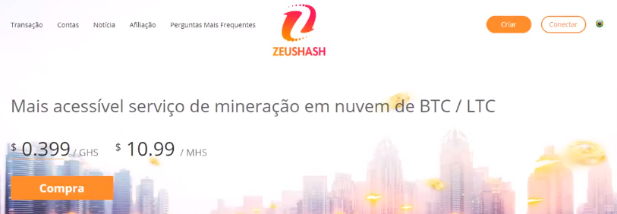
ZeusHash
Eobot
Hashnest
Hashnice

Slide 34
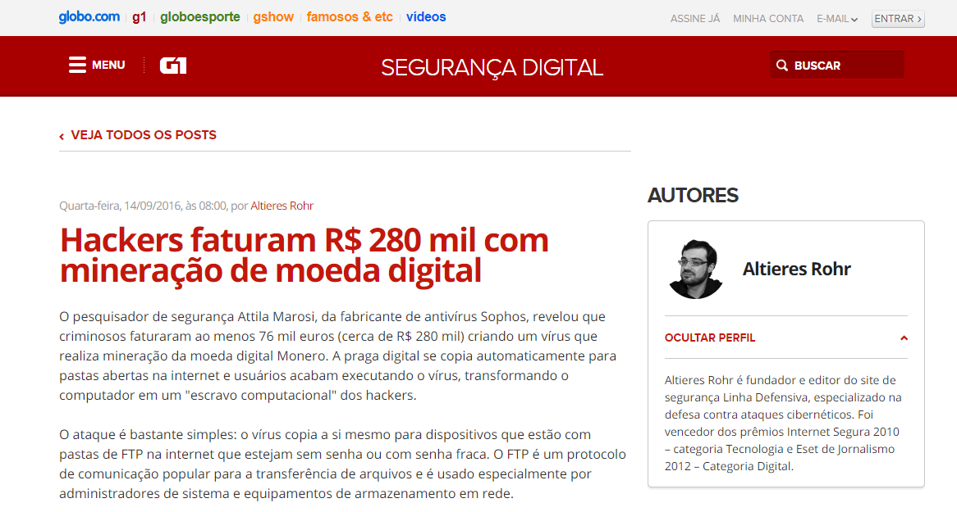

Slide 35

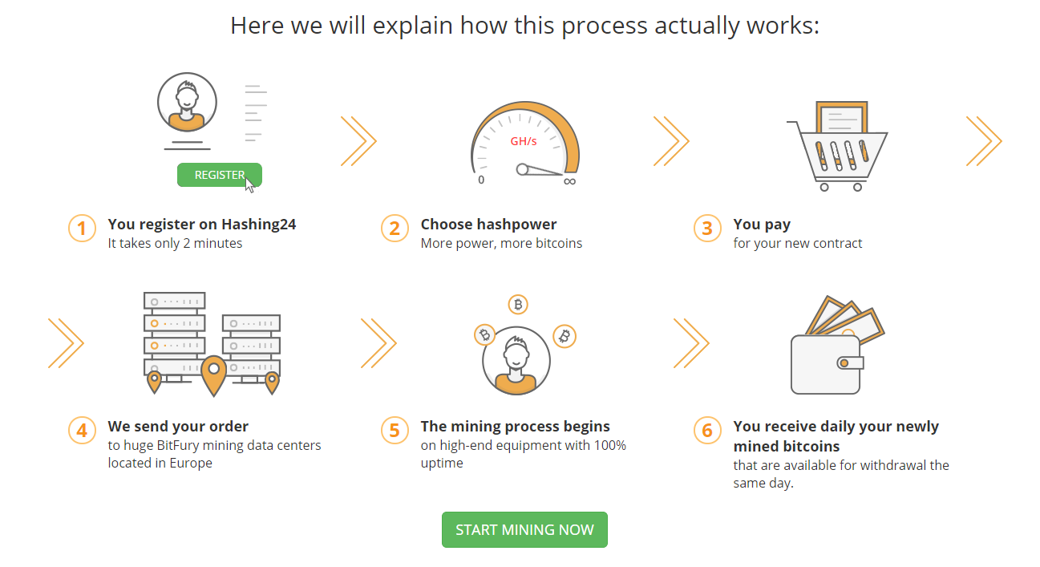

Slide 36
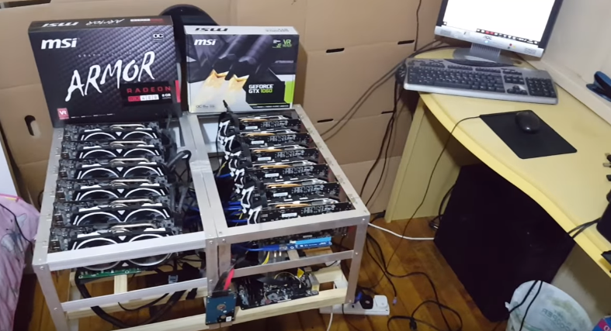

Slide 37
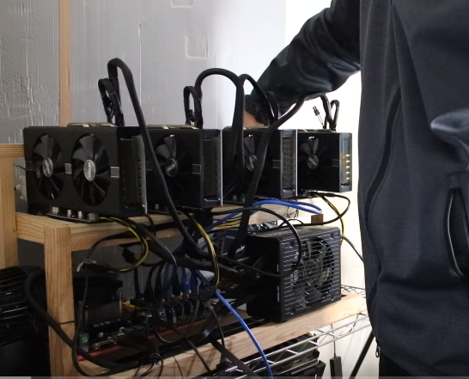

Slide 38
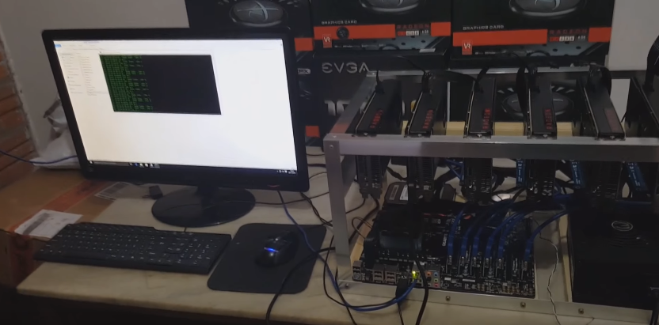

Slide 39

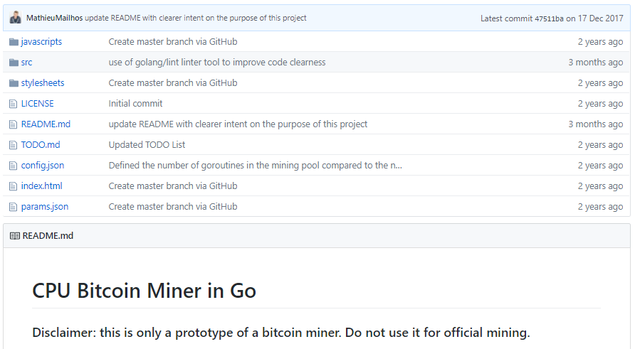
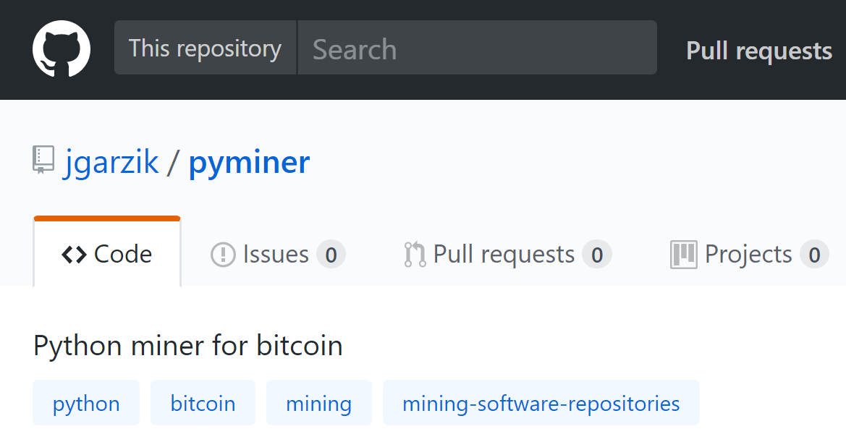
Protótipo de minerador de bitcoin
https://github.com/MathieuMailhos/GoBtcMiner

Slide 40
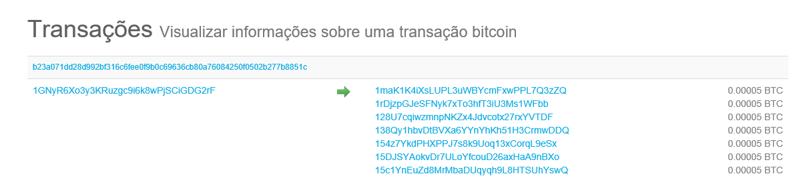
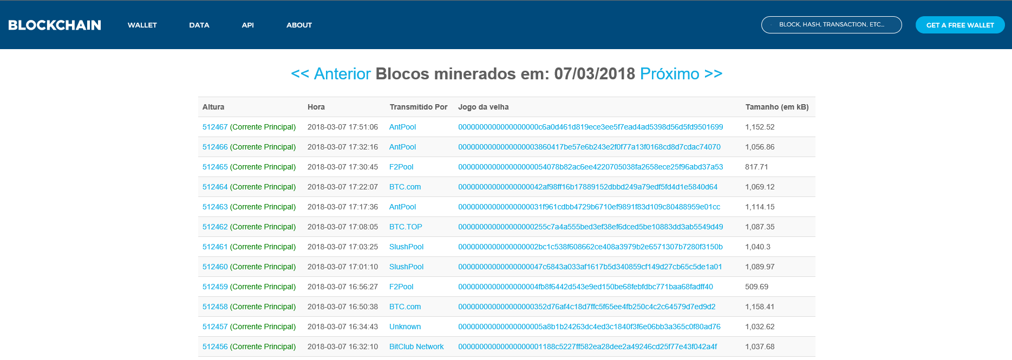

Slide 41


https://blog.foxbit.com.br
+300 lojas
Incluindo shows
e ingresso de eventos

Slide 42
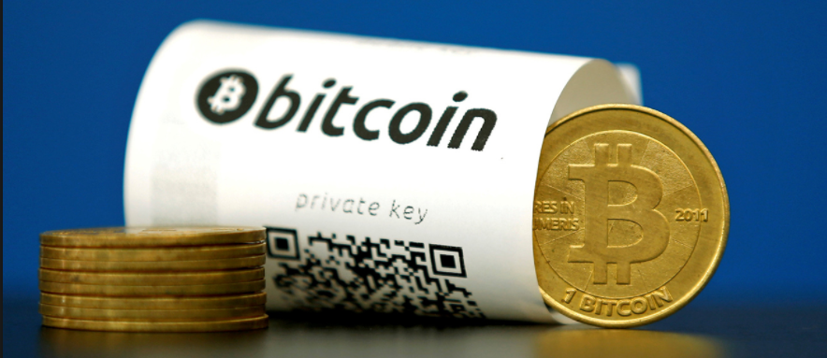
Recebendo moedas digitais (API)
1 – BITPAY (2011)
2 – COINBASE
3 – FOXBIT
4 – GOURL
https://www.blockchain.com/enterprise/index.html

Slide 43

Recebendo moedas digitais (API)
1 – BITPAY (2011)
2 – COINBASE
3 – FOXBIT
4 – GOURL
https://www.blockchain.com/enterprise/index.html

Slide 44
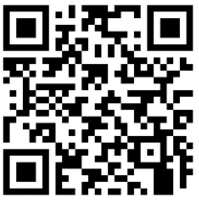

Recebendo em sua carteira
19ecJjjEUWhF9h1TqhVcZAoNBVZoszxJ1h

Slide 45
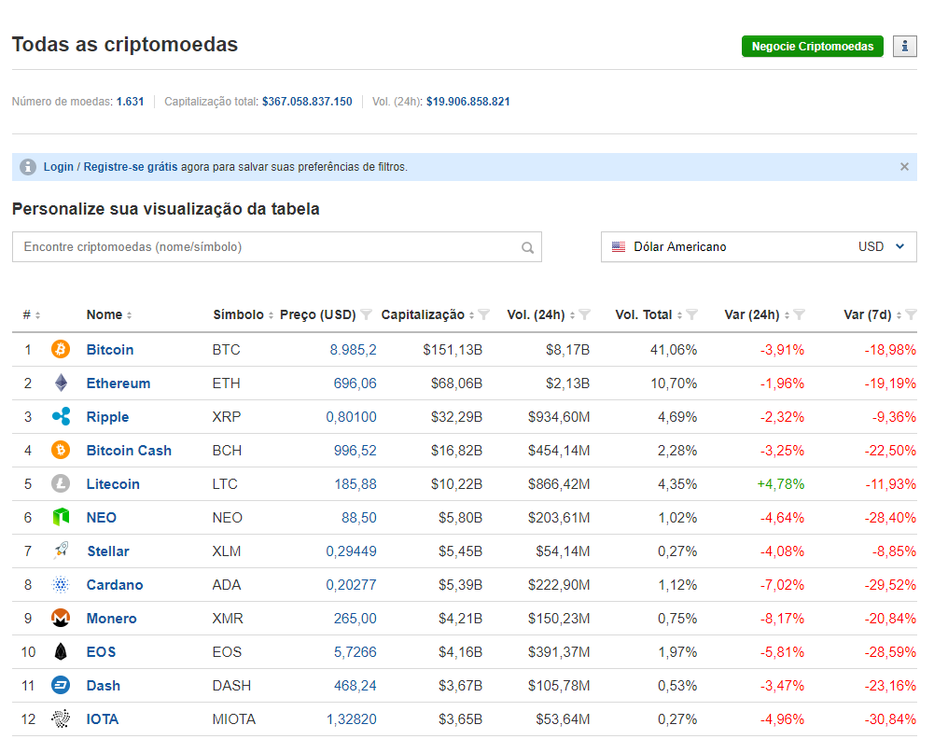

Slide 46
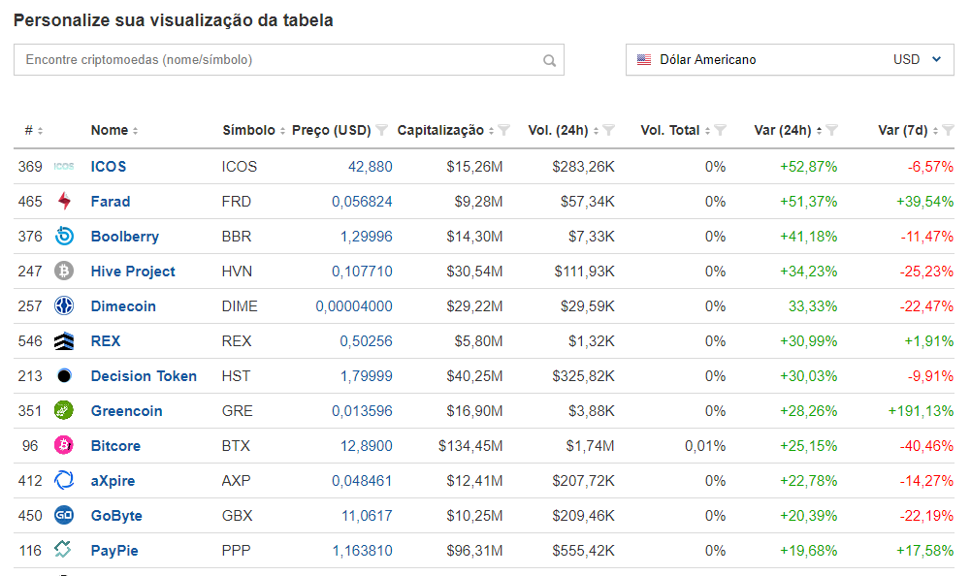

Slide 47



Slide 48
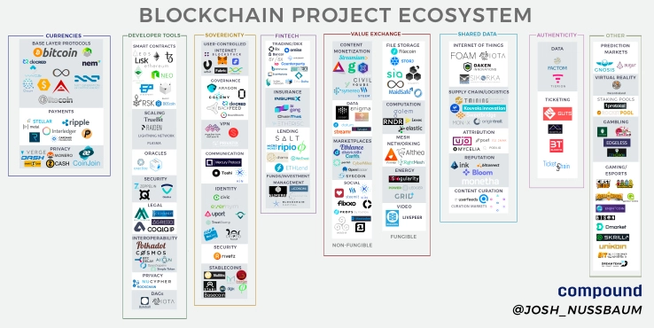

Slide 49
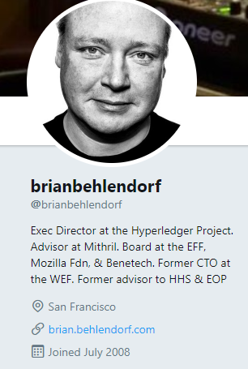


Slide 50
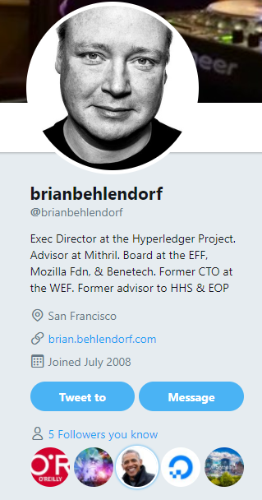
https://www.hyperledger.org
https://www.linuxfoundation.org/projects/

Slide 51


Slide 52

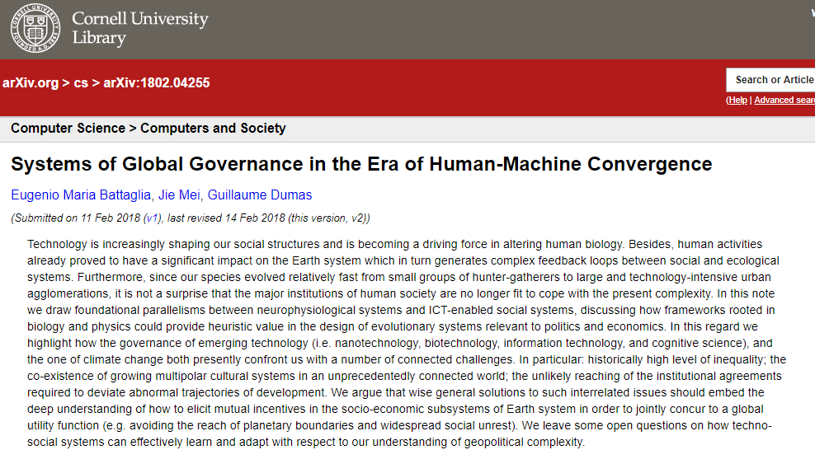
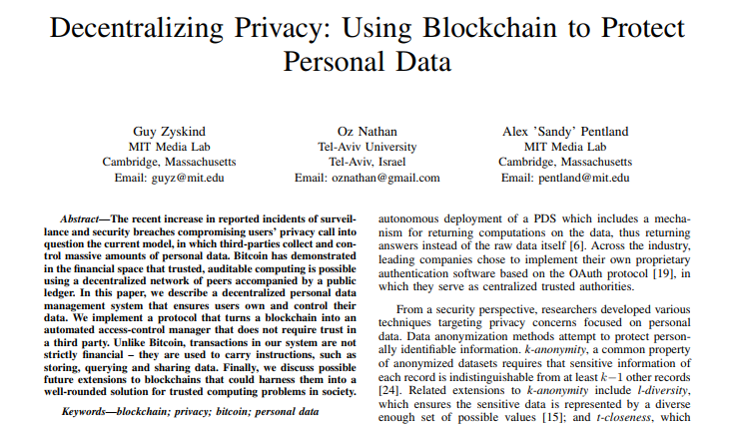
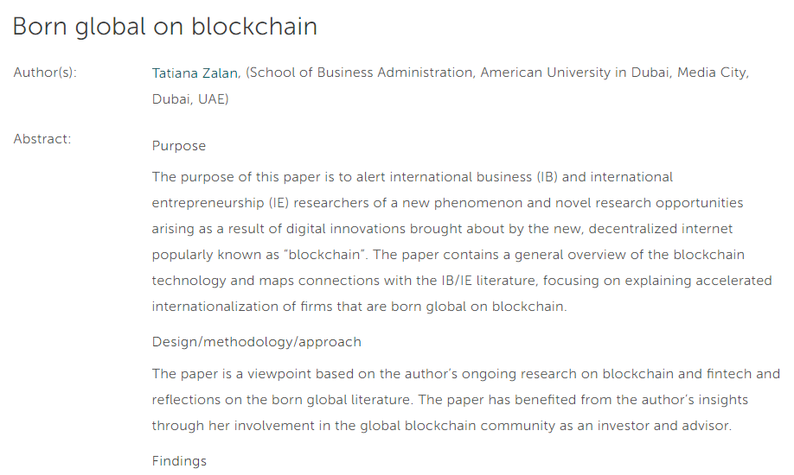
163 – pub em 2018.

Slide 53

Muito Obrigado!
(62) 3219-4033 / 3219-4035
www.fasam.edu.br
posgraduacao@fasam.edu.br

